Slide 1

데이터마이닝
구매자의 조건에 따른 부천 집값 견적
201421313 강정훈
201721830 홍지수
201921728 한인구

Slide 2
목차
01
Subject Domain
02
Concept
03
Algorithm
04
Preprocessing
05
Result

Slide 3
Part 1
Subject Domain

Slide 4

Part 1
Subject Domain
데이터 출처: 직방 – 부동산.csv
〮 구매자의 조건에 따른 부천 집값 견적
1. 주거지역(동 단위)이 다소 광범위하여 정확도 하락
2. 구매자의 조건과 주변환경을 고려하여, 속성이었던 집값을 target concept(Class)로 설정

Slide 5
Part 2
Concept

Slide 6
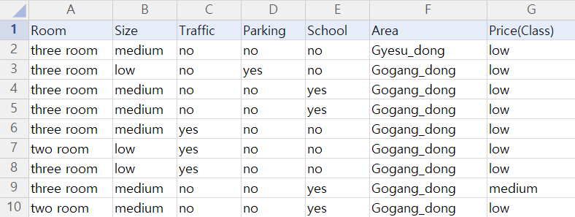
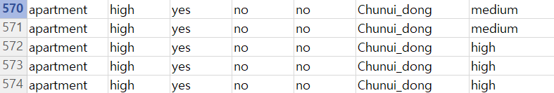
Part 2
Concept
1) Instance: 총 573개
.
.
.

Slide 7
Part 2
Concept
2) Attributes
a) Room (주거형태)
One room 방 1개(월세)
Two room 방 2개(월세)
Three room 방 3개(월세)
Officehotel 오피스텔
Apartment 아파트
b) Size (전용면적)
Low 협소
Medium 적당
High 충분
c) Traffic (교통편)
Yes 역세권
No 인근 지하철 X
d) Parking (주차)
Yes 주차공간 O
No 주차공간 X
e) School (학군)
Yes 인근 학교 O
No 인근 학교 X

Slide 8
Part 2
Concept
2) Attributes
f) Area (지역)
Gyesu_dong 계수동
Gogang_dong 고강동
Goean_dong 괴안동
Dodang_dong 도당동
Beombak_dong 범박동
Sang_dong 상동
Sosa_dong 소사동
Sosabon_dong 소사본동
Songnae_dong 송내동
Simgok_dong 심곡동
Simgokbon_dong 심곡본동
Yakdae_dong 약대동
Yeowol_dong 여월동
Yeokgok_dong 역곡동
Ojeong_dong 오정동
Okgil_dong 옥길동
Wonmi_dong 원미동
Wonjong_dong 원종동
Jak_dong 작동
Jung_dong 중동
Chunui_dong 춘의동
속성의 개수는 총 6개

Slide 9
Part 2
Concept
3) Class
Class : Price (집값)
Low 저렴
Medium 적정
High 고액
a ~ f 까지의 속성 값의 train data를 기반으로 나올 수 있는 class는 총 3개

Slide 10
Part 3
Algorithm

Slide 11
Part 3
Algorithm
1 Rule
분류능력이 뛰어난
속성으로 573개의 데이터 대략적 분류
(2) Naïve Bayes Rule
확률적인 값으로
분류능력 수치화
(3) Decision Tree
인스턴스들이 모두
분류될 때까지
분류한 후 정확한
클래스로 추천

Slide 12
Part 3
Algorithm
1 Rule
분류능력이 뛰어난
속성으로 573개의 데이터 대략적 분류
(2) Naïve Bayes Rule
확률적인 값으로
분류능력 수치화
(3) Decision Tree
인스턴스들이 모두
분류될 때까지
분류한 후 정확한
클래스로 추천

Slide 13
Part 3
Algorithm
1 Rule
분류능력이 뛰어난
속성으로 573개의 데이터 대략적 분류
(2) Naïve Bayes Rule
확률적인 값으로
분류능력 수치화
(3) Decision Tree
인스턴스들이 모두
분류될 때까지
분류한 후 정확한
클래스로 추천

Slide 14
Part 4
Preprocessing

Slide 15
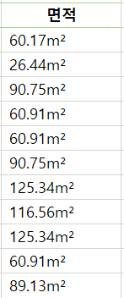

Part 4
Preprocessing (전처리과정)
Size (전용면적) Attribute 변경
: 1m² ~ 235.96m² 범위의 numeric 속성을 3단계(low,medium,high)의 nominal 속성으로 변경
1m² ~ 39.99m² low
40m² ~ 79.99m² medium
80m² ~ 999.99m² high

Slide 16
Part 4
Preprocessing (전처리과정)
Price (집값) Class 변경
매매 : 1원 ~ 1,560,000,000원 범위의 numeric 속성을 3단계(low,medium,high)의 nominal 속성으로 변경
1원 ~ 349,999,999원 low
350,000,000원 ~ 699,999,999원 medium
700,000,000원 ~ 9,999,999,999원 high

Slide 17
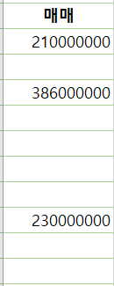
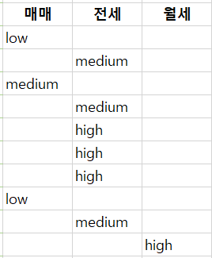
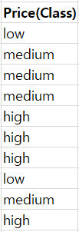
Preprocessing (전처리과정)
Part 4
매매를 범위에 맞게 나누고 null값이 있는 곳 삭제!

Slide 18
Part 5
Result

Slide 19
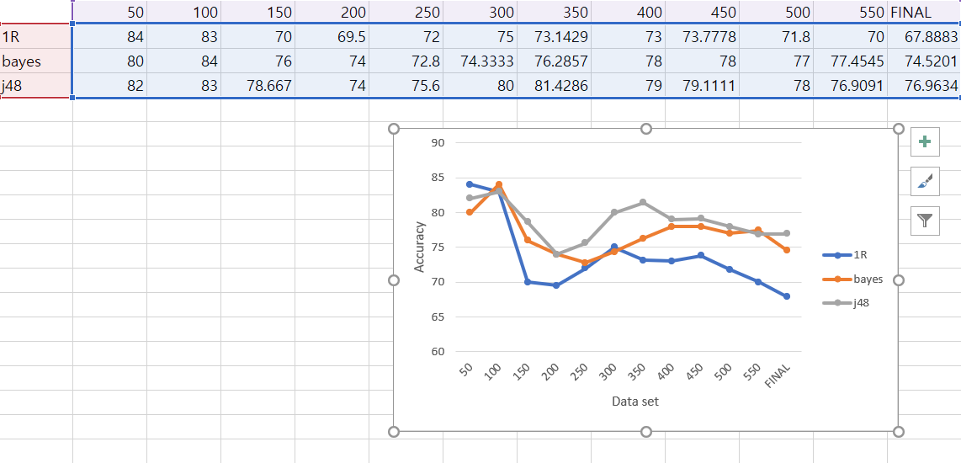
Result – Learning Curve
Part 5
Train data set이 350일 때, J48 알고리즘에서 최대 정확도 달성

Slide 20
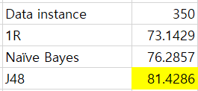

Result – Predicting performance
Part 5
Data instance and Accuracy
Bernoulli Distribution
Bernoulli Distribution에서
N = 350
F(정확도) = 81.4286%
C = 80%, 0.786191 < P < 0.839443
C = 90%, 0.777727 < P < 0.846022

Slide 21
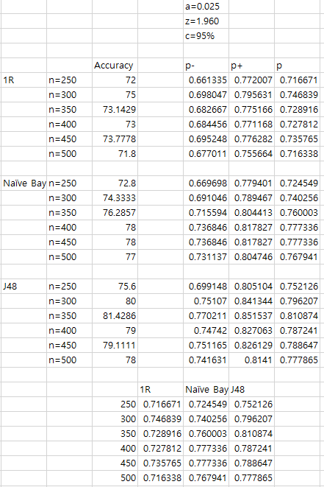
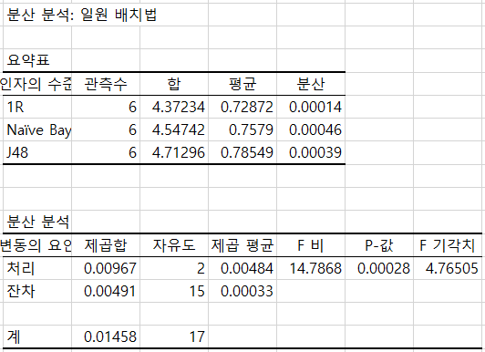
Result – ANOVA Test
Part 5
1. 분산이 작아서, 직관적으로 null hypothesis를 기각할 것으로 보인다.
2. 실제로 F비의 값(14.7868) > F 기각치(4.76505) 이므로 null hypothesis 기각
-> 통계적으로 유의하다고 결론
ANOVA Test
Train data set = 350
250~500(-100, -50, 0, +50, +100)

Slide 22
감사합니다

